Slide 2
lược gỗ
tô tượng
thược dược
hướng dương

Slide 3
Bài 78:
ênh êch

Slide 4
Khám phá

Slide 5
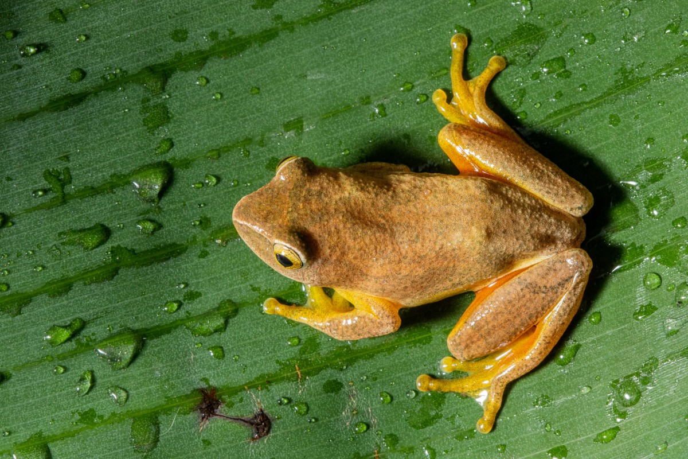
bập bênh
con ếch
bênh
ếch
ênh
ênh
ê
ê
êch
nh
ch
êch
ê
nh
ênh
ê
ch
êch

Slide 6
Đọc từ
ứng dụng

Slide 7
kênh rạch
bệnh viện
vầng trăng chênh chếch

Slide 8
bệnh viện
kênh rạch
ênh
ênh
vầng trăng chênh chếch
ênh
êch

Slide 9
Tạo tiếng
kênh
k
ênh
kênh
con kênh

Slide 10
Viết

Slide 11
êζ

Slide 12
êε

Slide 13
bập
χĹnh
cΪ
ếε

Slide 14
Đọc bài
ứng dụng

Slide 16
Bênh vực bạn
Ếch làm gì để bênh vực ễnh ương?
Ếch đi qua khúc gỗ chênh vênh bắc qua con kênh. Nó nhìn sang cánh đồng mênh mông. Chênh chếch phía đám cỏ rậm, ếch ương đang bị cò bắt nạt. Mặt ễch ương trắng bệch. Ếch đến bênh vực: “này con! Bạn không được mổ ễnh ương nhỏ bé!”.
ênh
ênh
ênh
ênh
êch
êch
êch
ênh
ênh

Slide 17
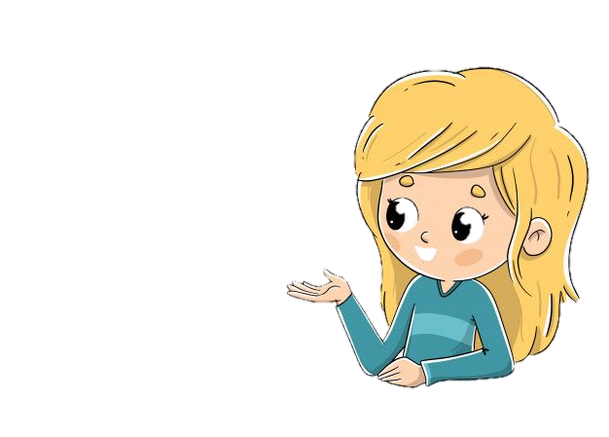
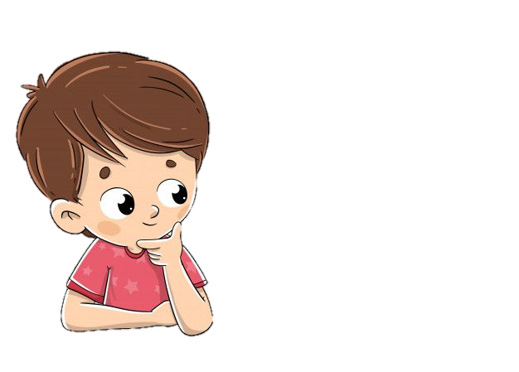
Nói và nghe
Khi có bạn bị bắt nạt, bạn sẽ làm gì?

Slide 18
CHÚC CÁC EM HỌC GIỎI!

